Slide 1
4. РАЗРЕД СРПСКИ ЈЕЗИК
ЛИЧНЕ ЗАМЈЕНИЦЕ

Slide 2
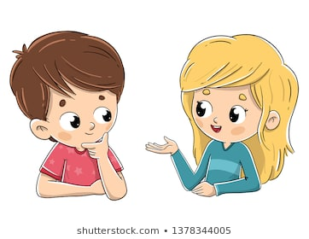
Ана и Давид разговарају.
Ја сам завршила цртеж, а ти си научио пјесмицу.
Мама ће бити срећна.
Да, она ће се обрадовати, јер смо ми баш били вриједни.
Да ли сте ви били вриједни?
Хоће ли се ваше маме обрадовати?
Хоће ли оне бити срећне?
СРПСКИ ЈЕЗИК 4. РАЗРЕД
Slika Ova fotografija autora Nepoznat autor licencirana je u okviru CC BY-SA-NC

Slide 3
ЛИЧНЕ ЗАМЈЕНИЦЕ су врста ријечи које упућују на лица или замјењују њихова имена.
ЛИЦА | ЈЕДНИНА | МНОЖИНА
1. | ЈА | МИ
2. | ТИ | ВИ
3. | ОН ОНА ОНО | ОНИ ОНЕ ОНА
СРПСКИ ЈЕЗИК 4. РАЗРЕД

Slide 4
Замјеница ја упућује на лице које говори, тј. на ГОВОРНИКА. То је замјеница првог лица.
Замјеница ти упућује на лице којем је упућен говор, тј. на СЛУШАОЦА. То је замјеница другог лица.
Замјенице он, она, оно упућују на лице о којем се говори, а није присутно. То су замјенице трећег лица.
СРПСКИ ЈЕЗИК 4. РАЗРЕД

Slide 5
Замјеница ми упућује на више лица која говоре.
Замјеница ви упућује на више слушалаца.
Замјенице они, оне, она упућују на више лица о којима се говори.
СРПСКИ ЈЕЗИК 4. РАЗРЕД

Slide 6
Умјесто субјекта у реченици, употријеби одговарајућу личну замјеницу!
Маја воли да црта.
Она воли да црта.
Ацо и ја лијепо пјевамо.
Ми лијепо пјевамо.
Дјечаци играју фудбал.
Они играју фудбал.
СРПСКИ ЈЕЗИК 4. РАЗРЕД

Slide 7
Допуни празна мјеста одговарајућим личним замјеницама!
сликамо.
си то урадио.
ће бити тужан.
Ми
Ти
Он
СРПСКИ ЈЕЗИК 4. РАЗРЕД

Slide 8
Задатак за самосталан рад:
У уџбенику „Српски језик и језичка култура“ урадити задатке на страни 20.
СРПСКИ ЈЕЗИК 4. РАЗРЕД

